Slide 1
在安卓手机上打造瑰丽的光影世界
基于Android的OpenGL ES 2.0开发
Presented by 胖胖小

Slide 2
学习OpenGL ES的目的
构建属于自己的三维世界
了解显卡
不一样的超并行计算架构
好看，炫目，夺人眼球！
追女神必备
满满的干货
什么是干货？ 人无我有，人有我新！
数学，物理
显卡编程，有几个人会？你听说过周围有人会吗？
21世纪什么最赚钱？
游戏！
手机游戏！ -- 腾讯 王者荣耀
网页游戏！
VR/AR游戏
AI
深度学习的核心算法大多都是用Shading language实现
Bitcoin挖矿
挖矿软件核心算法大多都是Shading language实现
矿机都是显卡
Notes:
数学的作用，不会很难，激发兴趣以后在学
腾讯王者荣耀团队133个月年终奖

Slide 3
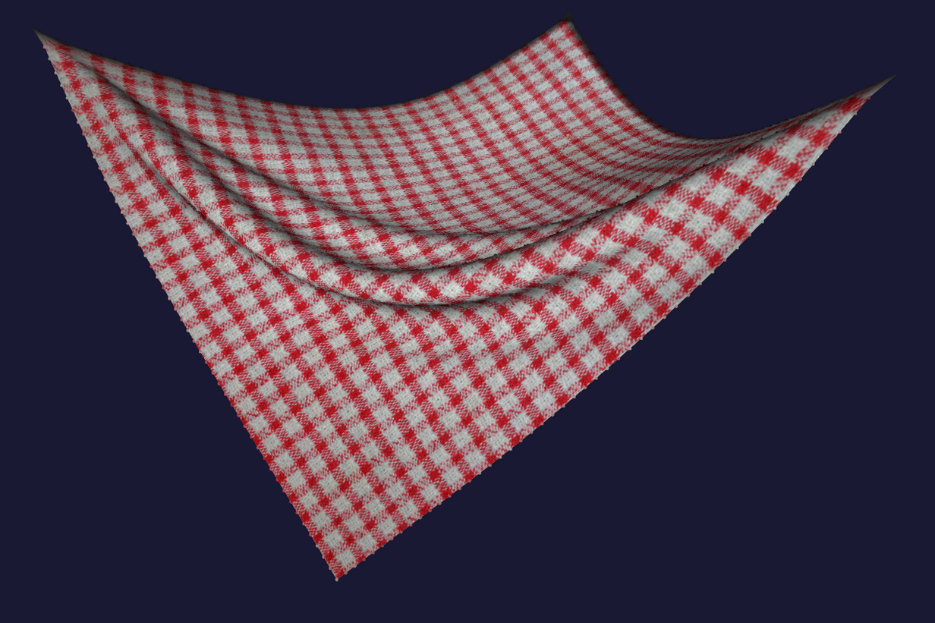
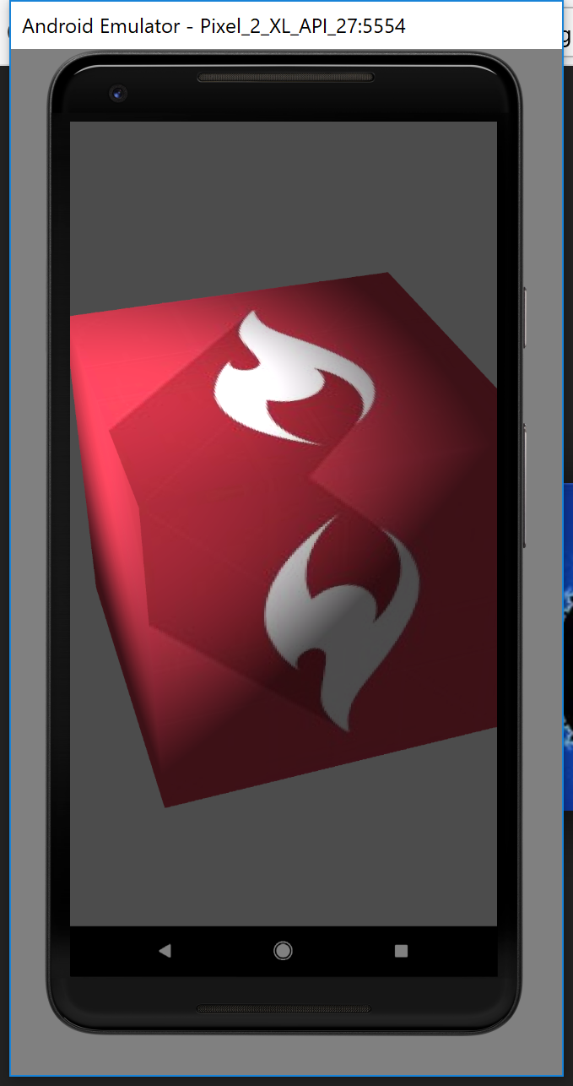
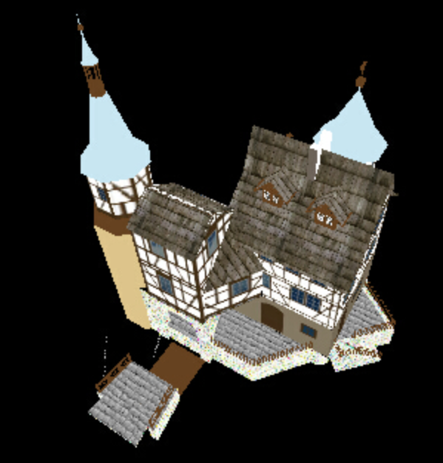
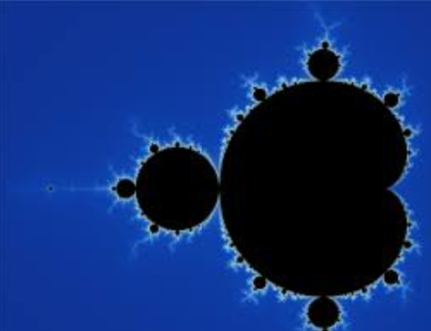
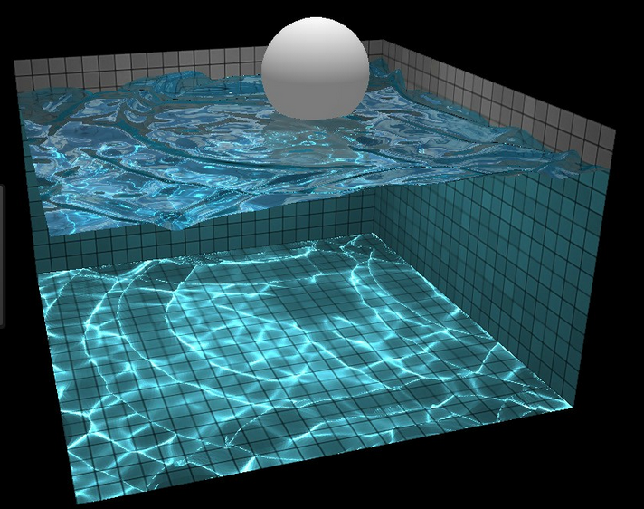
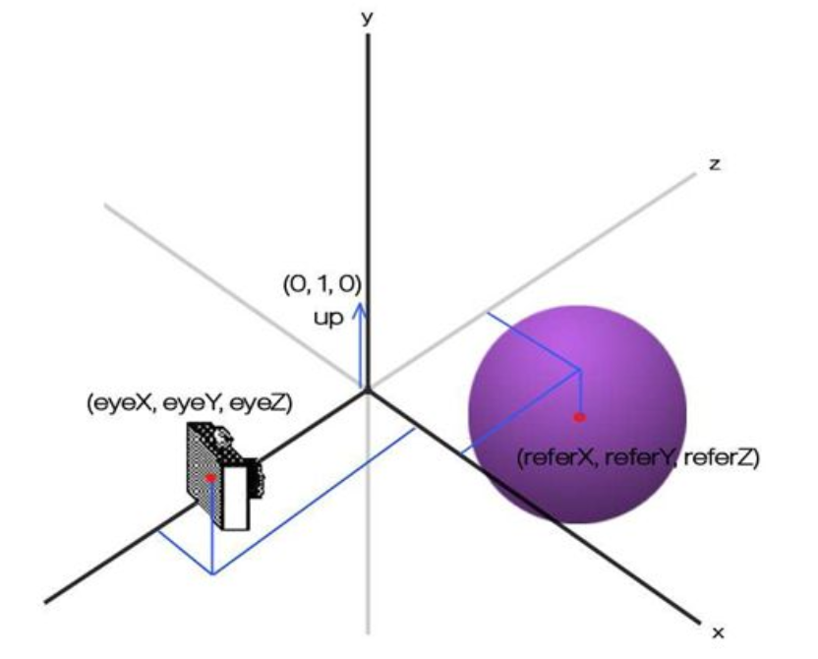
本门课程概览(1)
OpenGL介绍、环境搭建及简单几何体渲染
基础光照、纹理、基本交互
Shading language入门/简单过程纹理原理及实现
仿射变换初步/物理基础初步
物理模拟进阶—粒子系统/布料模拟，水体模拟
复杂几何体渲染
复杂光照实现
综合案例-- http://madebyevan.com/webgl-water/
Notes:
复杂光照： 阴影. 折射，反射，Caustics

Slide 4





OpenGL与OpenGL ES
https://en.wikipedia.org/wiki/OpenGL_ES
https://en.wikipedia.org/wiki/OpenGL
https://www.khronos.org/vulkan/
https://www.youtube.com/watch?v=Xc8AX82HFOs
Notes:
SGI公司1991年出品的一组图形API
SGI公司于2009年破产
2006年开始由非盈利组织Khronos组织维护
2000年成立
成员: https://www.khronos.org/members/list

Slide 5
渲染流水线简介(1)
流水线
输入: 三角形顶点信息, 灯光信息等等“原材料”
输出: 屏幕图像

Slide 6
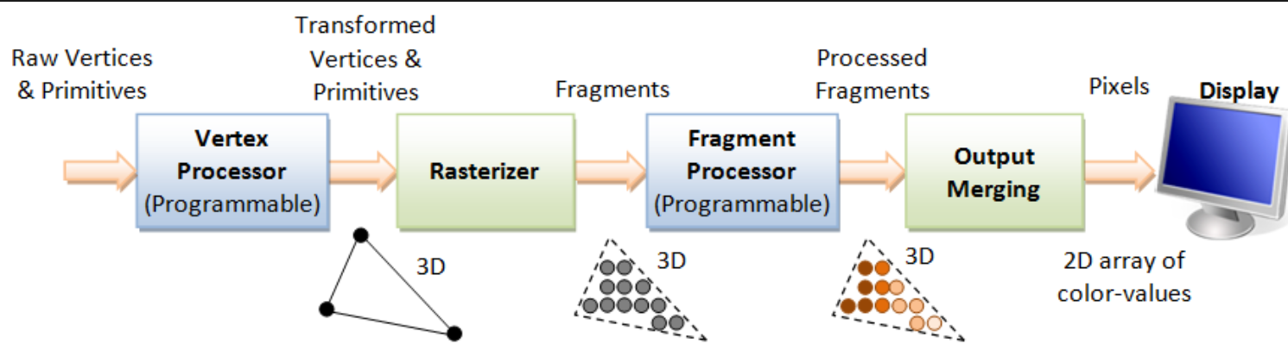
渲染流水线简介(2)

Slide 7
开码。。。。。
Android SDK
GLSurfaceView
GLSurfaceView.Renderer
在屏幕上显示一个三角形
https://developer.android.com/reference/android/opengl/GLSurfaceView.Renderer.html
https://developer.android.com/reference/android/opengl/GLSurfaceView.html

